Slide 1
Studerende ved IMM
Emma Kathrine Jungjohan Johansen

Slide 2
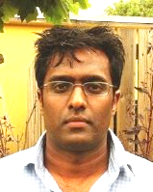
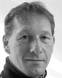
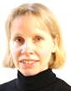
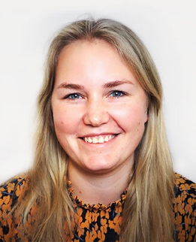
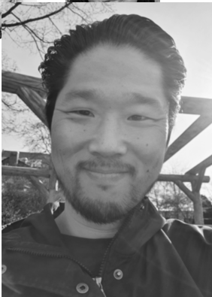
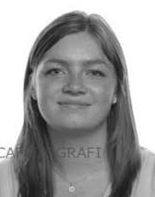
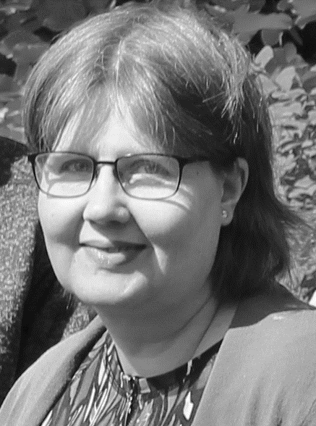
Palarasah Lab – WP21.1
Immunothrombosis Group
YA”SEELAN” PALARASAH WP Leader
LARS VITVED Lab Technician
JETTE HVELPLUND Lab Technician
KATRINE PILELY Postdoc
STEPHANIE PHAM PhD Student
MORTEN HALLING PhD Student
EMMA JOHANSEN Master Student
ANNE JAKOBSEN Purchasing

Slide 3
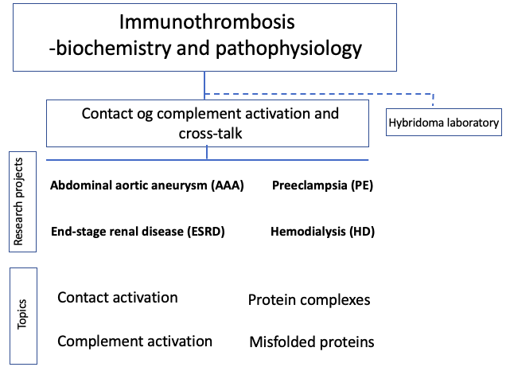
Vores forskningsområde
Contakt aktivering system(CAS) er et kaskade-system der fungerer som et bindeled mellem inflammation, koagulation og det innate immunsystem. Når det aktiveres resulterer det i inflammation og dannelse af fibrin

Slide 4
Metoder
Enzyme-Linked Immunosorbent Assay (ELISA)
SDS-PAGE -> Western blot el. Comassie farvning
NATIVE-PAGE -> Forskellige farvninger
Immunoprecipitering
Produktion og karakterisering af monoklonale antistoffer
Mus/rotter
Cellearbejde
Mikroskopi (Fluroscensmikroskopi)
Flow cytometri
Biofilmdannelse

Slide 5
Hvad kan vi tilbyde
Godt arbejdsmiljø
God oplæring i metoderne
Mulighed for at være selvstændig
Mulighed for at præge dit projekt
Mulighed for at bidrage f.eks. Med optimering af laboratorieprotokoller
God vejleder/vejledning
Du bliver en del af holdet

Slide 6
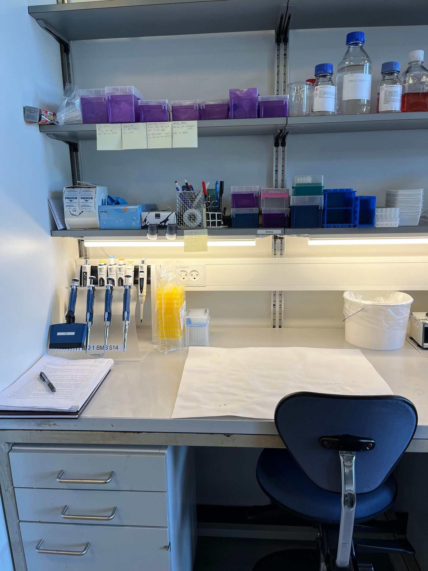
Hvad kan vi tilbyde
Godt arbejdsmiljø
God oplæring i metoderne
Mulighed for at være selvstændig
Mulighed for at præge dit projekt
Mulighed for at bidrage f.eks. Med optimering af laboratorieprotokoller
God vejleder/vejledning
Du bliver en del af holdet

Slide 7
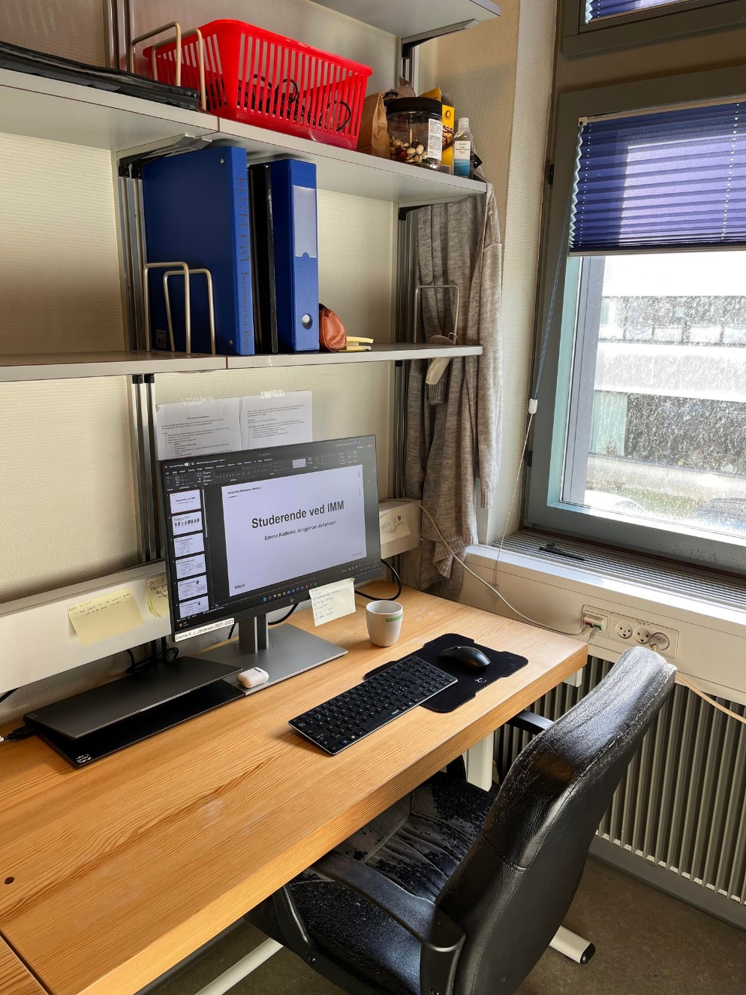
Hvad kan vi tilbyde
Godt arbejdsmiljø
God oplæring i metoderne
Mulighed for at være selvstændig
Mulighed for at præge dit projekt
Mulighed for at bidrage f.eks. Med optimering af laboratorieprotokoller
God vejleder/vejledning
Du bliver en del af holdet

Slide 8
Hvad kan vi tilbyde
Godt arbejdsmiljø
God oplæring i metoderne
Mulighed for at være selvstændig
Mulighed for at præge dit projekt
Mulighed for at bidrage f.eks. Med optimering af laboratorieprotokoller
God vejleder/vejledning
Du bliver en del af holdet

Slide 9
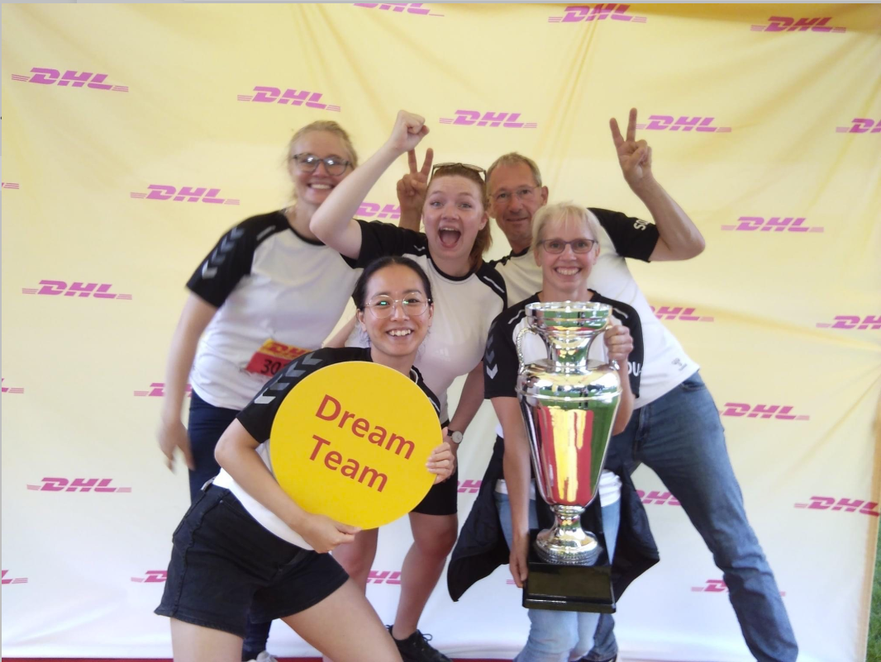
Socialt

Slide 10
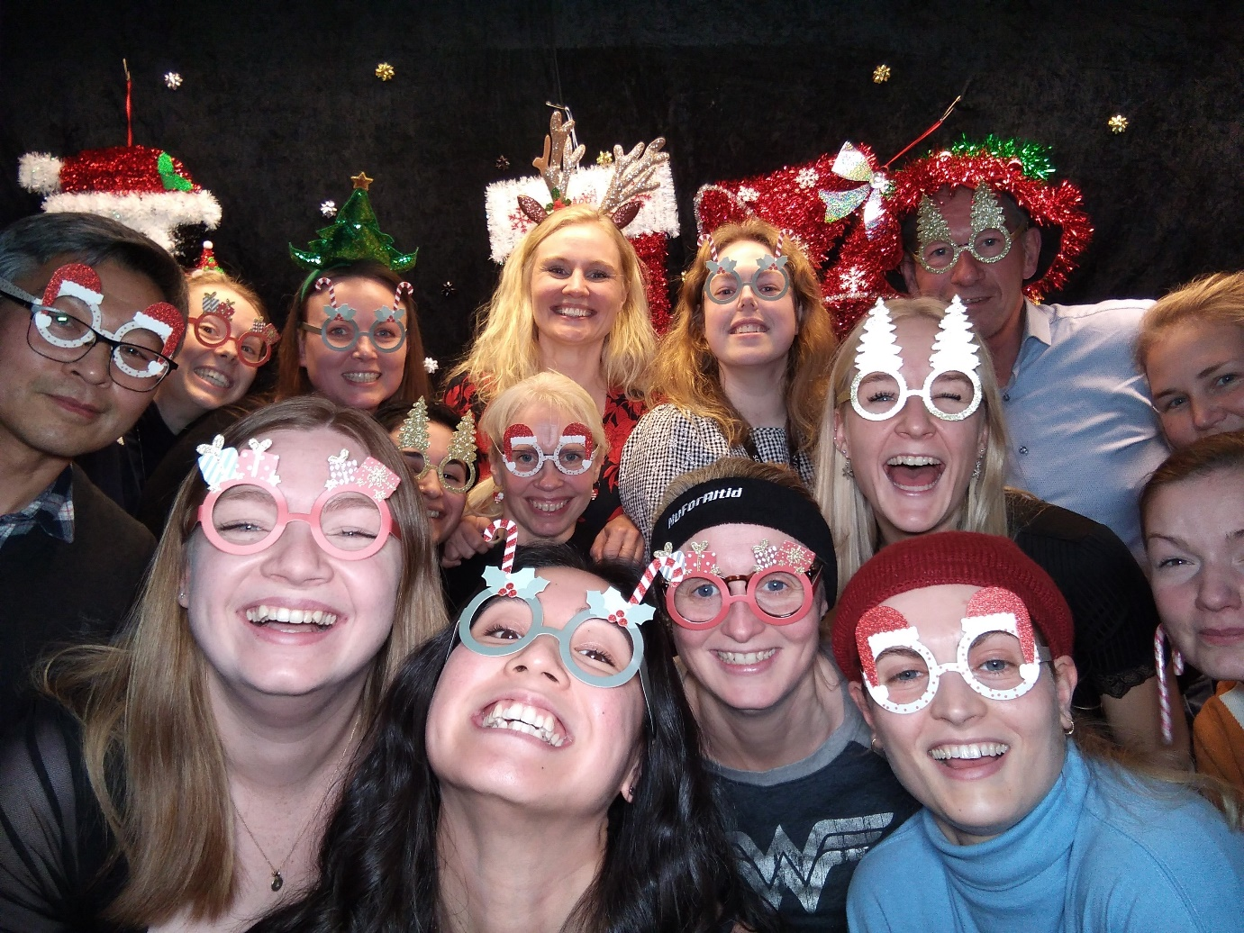
Socialt

Slide 11
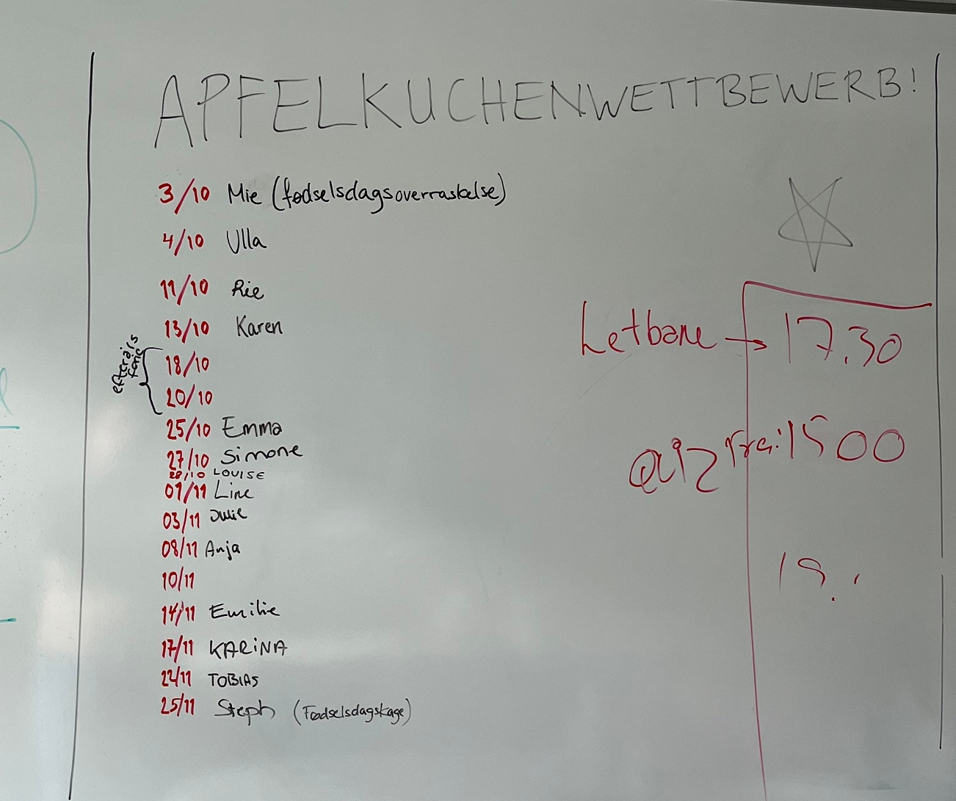
Socialt

Slide 12
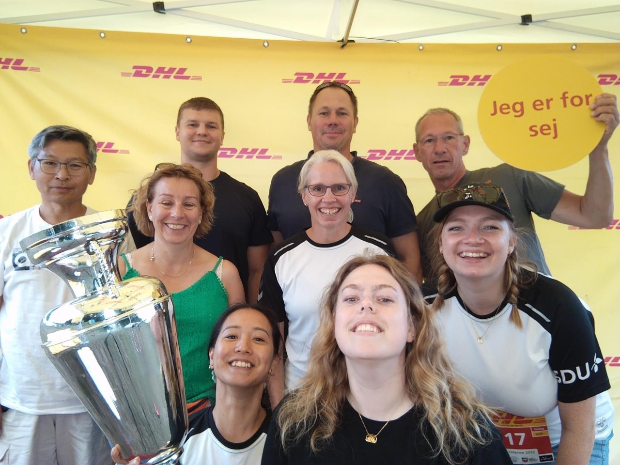
Socialt

Slide 13
Socialt

Slide 14
Gode råd fra en studerende til en anden
Gå efter et godt arbejdsmiljø, hvor du føler dig tilpas
Gå efter god kemi med vejleder
Gå efter de metoder du gerne vil arbejde med i stedet for emne
Man kan godt skifte gruppe efter et projekt
Tag stilling til hvad der er vigtigst for DIG
Ældre studerende?
Stor eller lille gruppe?
Hvad vil du gerne lære?

Slide 15
Tak for jeres tid!
Spørgsmål eller henvendelse til:
Mig:
emjoh18@student.sdu.dk
Seelan:
ypalarasah@health.sdu.dk
Info om gruppen:
https://www.sdu.dk/da/om_sdu/institutter_centre/imm_molekylaer_medicin/forskning/cancerinflammation/forskere-og-forskningsgrupper/yaseelanpalarasah

